Slide 1
別紙１ デジタル実装タイプTYPE2/3実施計画
申請者情報
都道府県名 | 大阪府
市区町村等名 | 豊能町
地方公共団体コード | 273210
担当部局名 | まちづくり創造課
責任者名（ふりがな） | 田中 久志
責任者役職 | 課長
担当者名（ふりがな） | たなか ひさし
電話番号（代表・直通） | 072-739-3412
メールアドレス | machisouzou@town.toyono.osaka.jp
申請タイプ（TYPE2／TYPE3） | TYPE3
※広域連携事業の場合は主申請者の情報を記載

Slide 2
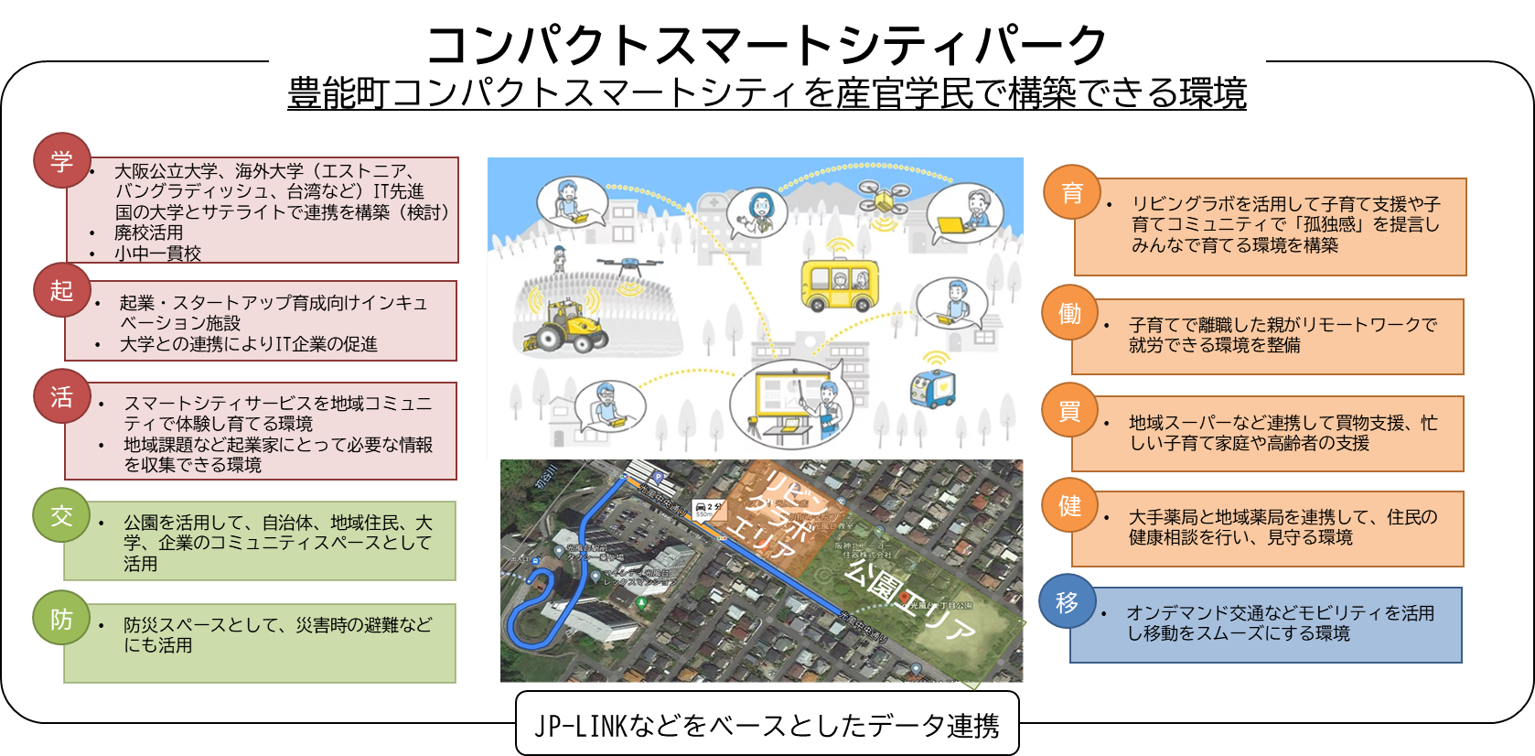
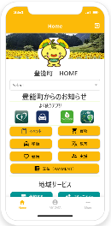
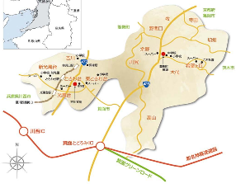

事業概要（1/2） 【コンパクトスマートシティパーク】
実施地域 | 大阪府豊能町、光風台地区等 | 事業費 | 600,000万円
実施主体 | 大阪府豊能町、一般社団法人コンパクトスマートシティプラットフォーム協議会等
事業概要 | 昭和43年にときわ台中心にまちびらきをして50年以上が経ち、近年町全体の高齢化・少子化の加速化が始まりました。人口2万人で既に1/3が65歳を超え、多くの課題を抱える町になりました。また町は山を切り開いたため、坂道が多く、主要交通は全て赤字であり、移動が非常に困難となっています。市街化調整地区である為、子育て世代を中心に人口流出している状況にあります。 この状況下において高齢者の買物が困難、災害時の避難誘導、高齢者の移動問題等があり、また高齢者を支える若者に魅力ある子育て支援（未就学児のケア）・コロナによる高齢者の引き籠り、リモートワークやGIGAスクールによる生活環境変化など、多くの課題を抱えております。
取組内容
豊能町では、スマートシティを推進し子育て、ヘルスケア、見守り、観光など一般社団法人コンパクトスマートシティプラットフォーム協議会（以下、「CSPFC」と言う）を中心に40社近くからサービス提供の提案を頂いております。既に住民向けサービスとして「とよのんコンシェルジュ」を提供しITリテラシーが低い住民でもスマートシティサービスを受けれる環境を整備しました。令和4年は交通課題を中心にサービスとの連携を行いたい。
具体的にはオンデマンド交通、ヘルスケア、観光、防災を繋ぎキャッシュレス（地域通貨・ポイント）を活用して、住民のWell-beingの向上を行いたい。
  オンランで健康相談予約を行った後、オンデマンド交通を使い健康相談窓口へ移動するのに活用する
  町外住民が「おてつだい」＋「旅」で地域に来町した際に活用する
  オンデマンド交通の支払いを地域通貨・ポイントを活用する など
令和4年4月15日から開業したとよの“まち活”リビングラボを中心に様々なサービスとデータを連携しデジタル田園都市の代表的な地区になれるように豊能町全域にサービスを広げていきたい。
令和3年度データ連携に関しては無償コネクター型データ連携基盤を配備したので、本事業としてOrion Context brokerを目的に合わせて組み合わせ併用運用します。
豊能町

Slide 3
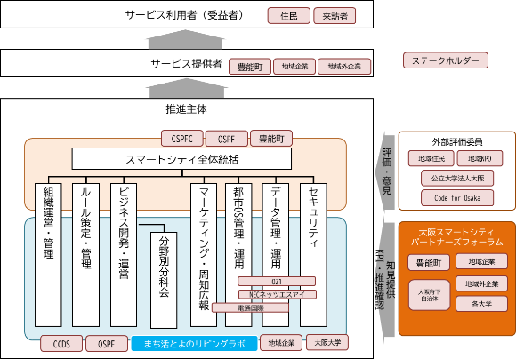
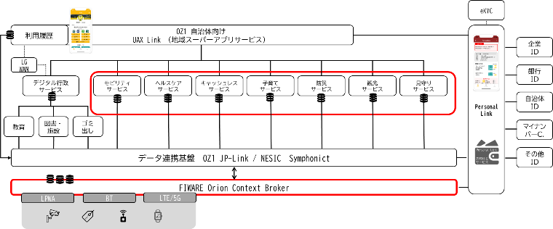
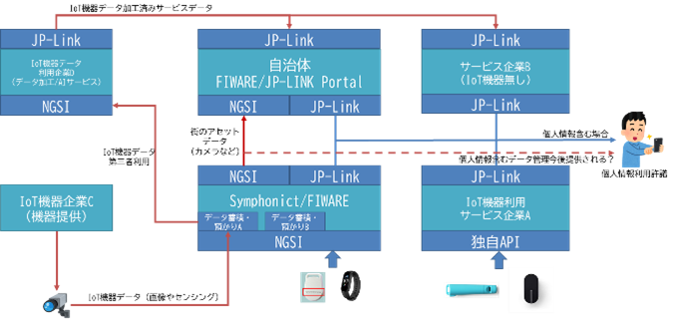
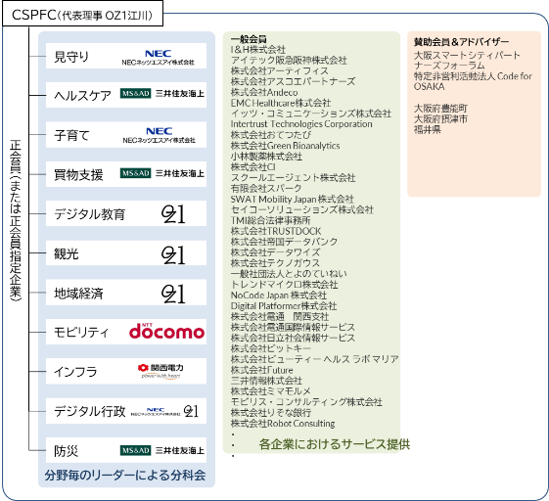
事業概要（2/2） 【コンパクトスマートシティパーク】
実施体制図
システム構成図
豊能町 サービス統合アプリをスマートシティ向けNoCodeプラットフォームでサービスを統合し、サービス拡充を行います。
個人情報を利用者で管理できるようにPersonal-Linkを活用してIDと利用許諾、本人確認にeKYCを展開予定
データ連携はパーソナルデータをJP-LINK（X-Road型）、IoT機器管理にSymphonict構築済み、オープンデータベースプラットフォームにFIWAREを展開予定

Slide 4
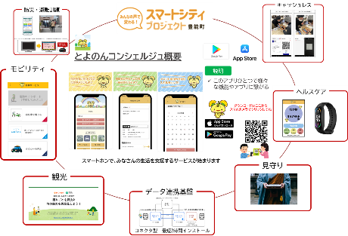
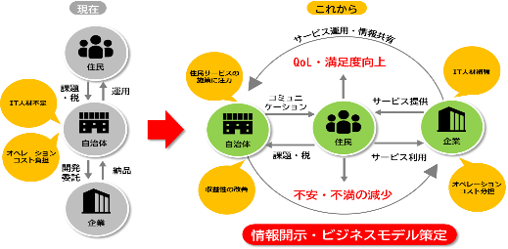
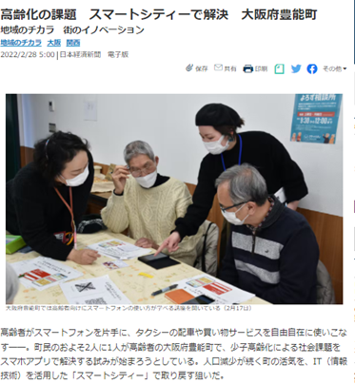
政策目的
事業の実施によって解決したい課題又は実現したい地域の将来像
スマートシティを推進するうえで、公民連携を促進し住民のWell-being（QoL）向上を目指します。
そのためには大きく３つの視点で取り組みたい。
１．行政内のDX化
  エストニアのように99.8%の行政サービスのデジタル化を目指し、職員の業務効率向上を図り、住民サービスに時間を作れるようにしたい。
  （課題）
  原課は日々の業務に追われ新しいサービスを検討する時間がない。教務の効率化を行わないとスマートシティの政策を考えない。
２．公民連携
  自治体と企業と住民が共同でサービスの構築し、引き続き企業が提供する様々なサービスを取り込みシームレスな住民サービスの向上を目指します。
  （課題）
  自治体だけではサービスが構築で難しい、IT人材もいない。
３．住民のITリテラシーの向上
  豊能町は65歳を超える高齢者が約48％いるため、引き続きスマホ教室、地域特有課題解決にNoCodeトレーニングで住民や大学生などと解決を図りITに触れる機会をつくり誰一人取り残されないIT化を目指います。
  （課題）
  高齢者はスマホを持っているが電話利用のみが多く、積極的に使える環境が必要です。また街特有の課題も多く、通常のアプリ開発ではコストが合わない。

Slide 5
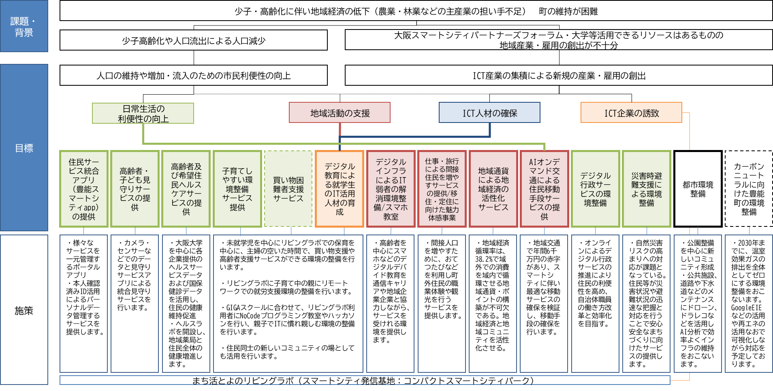
政策目的
事業の成果を複数年にわたって計測するためのKPI（３カ年分）
豊能町スマートシティにおける各基本方針
基本方針は企業とサービスを行い住民のアンケート内容を基に変更されます。
実線：注力
点線：補足

Slide 6
政策目的
事業の成果を複数年にわたって計測するためのKPI（３カ年分）
アウトプット
アウトカム見直し
＜住民サービス統合アプリサービス＞
・様々なサービスを一元管理するポータルアプリ
・本人確認済みID活用によるパーソナルデータ管理するサービスを提供します。
KPI① | とよのんコンシェルジュアプリのダウンロード累計数 |  |  | 種別 | アウトプット |  | 単位 | ダウンロード数
KPIの概要、測定方法 |  | スマートシティの統合サービスを提供するためのスマートフォンアプリがダウンロードされた累計数。 利用登録数にて確認し測定する。
事業成果等の計測に 適する理由 |  | ～サービスを利用するためには～アプリから～申請し利用する必要があるため。また、～アプリは本事業でのみ使用しているため、本事業の成果測定に適している。
2022年度末 |  |  | 2023年度末 |  |  | 2024年度末
2,000 |  |  | 4,000 |  |  | 8,000
KPI② | とよのんコンシェルジュ月単位の平均利用者数 |  |  | 種別 | アウトプット |  | 単位 | 人/月
KPIの概要、測定方法 |  | 1月間単位でのアプリを利用した平均人数。 ログインデータを計測する。
事業成果等の計測に 適する理由 |  | サービスを利用した人数が多ければ多いほど、スマートシティサービスへの興味とデジタルデバイド教育が進んできたと考えられるため、1月間の平均人数を測定する。
2022年度末 |  |  | 2023年度末 |  |  | 2024年度末
200 |  |  | 400 |  |  | 800
KPI③ | とよのんコンシェルジュサービスの満足度 |  |  | 種別 | アウトカム |  | 単位 | ポイント
KPIの概要、測定方法 |  | サービスを利用した人の5段階評価満足度の平均値。 サービスを利用した後にアンケート画面を表示し、利用者に入力してもらうことで測定する。
事業成果等の計測に 適する理由 |  | サービスを利用し満足した人数が多ければ多いほど、利便性が高いに効果があると考えられるため。また、アンケート画面にて、任意で不満な点を記入してもらうことで、サービスの改善を図る。
2022年度末 |  |  | 2023年度末 |  |  | 2024年度末
2.8 |  |  | 3.5 |  |  | 4.2
KPI① | TVP版とよのんコンシェルジュページのアクセス回数 |  |  | 種別 | アウトプット アウトカム |  | 単位 | 回/週
KPIの概要、測定方法 |  | 指定時間に表示されるTV版とよのんコンシェルジュページでのリモコン操作ログの収集 アンケート調査によるユーザの情報認知状況
事業成果等の計測に 適する理由 |  | 毎日利用されることにより、ゆるやかな安否確認による「見守り」代用が考えられるため。 利用サービス種類や利用頻度データを活用し、毎日複数回利用へのサービス拡充を図る。
2022年度末 |  |  | 2023年度末 |  |  | 2024年度末
2回/週 |  |  | 4回/週 |  |  | 6回/週

Slide 7
政策目的
事業の成果を複数年にわたって計測するためのKPI（３カ年分）
＜高齢者・こども見守りサービス＞
・カメラ・センサーなどでのデータと見守りサービスアプリによる統合見守りサービスを行います。
KPI⑤ | サービス利用者数 |  |  | 種別 | アウトプット |  | 単位 | %
KPIの概要、測定方法 |  | 豊能町内に居住している小学生、７５歳以上の高齢者を対象にサービス利用者数（3000人）を計測
事業成果等の計測に 適する理由 |  | 迷子、連れ去り、徘徊、等々のリスクの高い世代に対して、地域での見守りをおこなう環境を整え、居住者数に対してサービス利用者数を計測する。
2022年度末 |  |  | 2023年度末 |  |  | 2024年度末
10%（300名） |  |  | 50%（1500名） |  |  | 80%(2400名)
KPI⑥ | 設置済みの見守りサービスの受信機数 |  |  | 種別 | アウトプット |  | 単位 | 台
KPIの概要、測定方法 |  | 計画した小学生の学区内への受信機数
事業成果等の計測に 適する理由 |  | 豊能町内の４つの小学校の学区をカバーするために必要な基地局の設置を計画通りに実行する。
2022年度末 |  |  | 2023年度末 |  |  | 2024年度末
25/100 |  |  | 50/100 |  |  | 100/100
KPI⑦ | 見守りカメラによる映像AI分析による異常検知数 |  |  | 種別 | アウトプット |  | 単位 | ％
KPIの概要、測定方法 |  | 豊能町内に設置した見守りカメラの見守り機能を高度化。映像AI分析により異常を検知した発報件数のうちの、有効アラーム発報率
事業成果等の計測に 適する理由 |  | トラブル時に備えて録画している映像を、映像AI分析機能でリアルタイムに分析をおこない、事前に決められた異常を検知しアラームを発報した件数に対して、有用なアラームだったのか、誤検知だったのかの精度を計測し、映像AIエンジンの精度向上に結び付ける。
2022年度末 |  |  | 2023年度末 |  |  | 2024年度末
60% |  |  | 80% |  |  | 95%
KPI⑦ |  |  |  | 種別 | アウトカム |  | 単位 | アンケート総数に対する満足％
KPIの概要、測定方法 |  | 豊能町内に設置した見守りカメラの見守り機能を高度化。映像AI分析により異常を検知した発報件数のうちの、有効アラーム発報率
事業成果等の計測に 適する理由 |  | 見守りカメラによる迅速な発見に伴うユーザの利用満足度向上
2022年度末 |  |  | 2023年度末 |  |  | 2024年度末
60% |  |  | 80% |  |  | 95%
Notes:
デジタル実装の3タイプに共通する要件は「事業を実効的・継続的に推進するための体制（地方公共団体、民間事業者、地域の団体、国、専門家など、地域内外の関係者が参加・連携する体制）が確立」されていること。さらに、成果を複数年にわたって計測するためのKPIとして、
「アウトプット指標（活動指標）」と
「アウトカム指標（成果指標）」を設定しなければならない。 https://project.nikkeibp.co.jp/atclppp/PPP/report/012600308/?P=2
KPI⑦はポイントで評価してよいと感じましたが記載の％にのっとって単位を％としました

Slide 8
政策目的
事業の成果を複数年にわたって計測するためのKPI（３カ年分）
＜ヘルスケアサービス＞
・大阪大学を中心に各企業提供のヘルスサービスデータおよび国保健診データを活用し、住民の健康維持促進
・ヘルスラボを開設し、地域薬局と住民全体の健康増進します。
KPI① | １日の平均歩数の増加（初月と３カ月目比較） |  |  | 種別 | アウトプット |  | 単位 | 平均歩数
KPIの概要、測定方法 |  | ウェアラブルまたはスマートホンによる測定
事業成果等の計測に 適する理由 |  | 健康寿命延伸のために、食事、運動、睡眠の習慣は重要であり、その中でも運動習慣を（継続的に動いている時間）つけることで健康効果が期待できるため。
2022年度末 |  |  | 2023年度末 |  |  | 2024年度末
１日の平均歩数の1,000歩以上増加 |  |  | １日の平均歩数 1,500歩以上増加 |  |  | １日の平均歩数 2,000歩増加
KPI② | 通いの場のチェックイン数の増加（初月と３カ月目比較） |  |  | 種別 | アウトプット |  | 単位 | チェックイン人数
KPIの概要、測定方法 |  | アプリからQRコードを読み取り、位置情報を記録
事業成果等の計測に 適する理由 |  | 通いの場へ参加することで、社会交流の促進や活動量の増加が期待できるため。
2022年度末 |  |  | 2023年度末 |  |  | 2024年度末
２００回 |  |  | 1,000回 |  |  | 3,000回
KPI③ | 定期的な基本チェックリスト及び感染症対策アンケートの回答数 |  |  | 種別 | アウトプット |  | 単位 | アンケートの回答数
KPIの概要、測定方法 |  | アプリのダッシュボードにアンケートを表示し、回答をしてもらう
事業成果等の計測に 適する理由 |  | 本人認証済みのアカウントから定期的に参加者から認知機能及び感染症にかんするアンケートを実施し、市中状況を把握する
2022年度末 |  |  | 2023年度末 |  |  | 2024年度末
700件 |  |  | 3,000件 |  |  | 4,000件
Notes:
ヘルスケア１ー１ 平均歩数は絶対力の％で評価することも、BMIで評価することも、腹囲の減少CM数でも、腹囲の減少率でも評価することもできるとは思います。
ヘルスケア１－２ 人数だけで満足度は概略しか見えず、脱落した人もいるはずなので、毎回のアンケートで満足度調査をしてその絶対数と改善による脱落からの回復などがみえるとよいのですが。
ヘルスケア１－３ 単なるアンケートの回答数よりも満足度を上げることと改善による不満からの回復と、健康状態の客観的数値との相関関係が気になるところです。

Slide 9
政策目的
事業の成果を複数年にわたって計測するためのKPI（３カ年分）
＜ヘルスケアサービス２＞
・大阪大学を中心に各企業提供のヘルスサービスデータおよび国保健診データを活用し、住民の健康維持促進
・ヘルスラボを開設し、地域薬局と住民全体の健康増進します。
ICTを活用した特定保健指導サービス
KPI①-1 | 体重（２キロ）の改善 |  |  | 種別 | アウトプット |  | 単位 | kg
KPIの概要、測定方法 |  | 体組成計及びメジャーによる測定結果を目視で確認
事業成果等の計測に 適する理由 |  | 体重が改善されることで血糖値、血圧、コレステロールなど改善がされます。その為メタボリックシンドロームの対策が実施されたということが明確にできます。
2022年度末 |  |  | 2023年度末 |  |  | 2024年度末
改善効果 参加者の50％ |  |  | 改善効果 参加者の60％ |  |  | 改善効果 参加者の70％
KPI①-2 | 腹囲（２センチ）の改善 |  |  | 種別 | アウトプット |  | 単位 | cm
KPIの概要、測定方法 |  | 体組成計及びメジャーによる測定結果を目視で確認
事業成果等の計測に 適する理由 |  | 腹囲が改善されることで血糖値、血圧、コレステロールなど改善がされます。その為メタボリックシンドロームの対策が実施されたということが明確にできます。
2022年度末 |  |  | 2023年度末 |  |  | 2024年度末
改善効果 参加者の50％ |  |  | 改善効果 参加者の60％ |  |  | 改善効果 参加者の70％
KPI② | 地域通貨が付与された金額の消化率 |  |  | 種別 | アウトプット |  | 単位 | 消費率 %
KPIの概要、測定方法 |  | サービス提供会社及び地域通貨発行体から提供される金額
事業成果等の計測に 適する理由 |  | 付与された地域通貨は、地域で消費されることで経済効果がわかり、利用者の満足度もあがり、リピーターになることが期待できるため
2022年度末 |  |  | 2023年度末 |  |  | 2024年度末
地域通貨 消化率 50％ |  |  | 地域通貨 消化率 70％ |  |  | 地域通貨 消化率 80％
Notes:
ヘルスケアサービス２ー１ 改善効果とは漠然としすぎてどのように出すのかわからず客観的数値になりえないため、体重と胸囲で二つに分けました。効果が%での表現もおかしいので参加者中の割合としましたので単位は％にすべきかもしれません。
ヘルスケアの項目に地域通貨の内容があることもおかしい気がします。

Slide 10
政策目的
事業の成果を複数年にわたって計測するためのKPI（３カ年分）
＜子育てサービス＞
・未就学児を中心にリビングラボでの保育を中心に、主婦の空いた時間で、買い物支援や高齢者支援サービスができる環境の整備を行います。
・リビングラボに子育て中の親にリモートワークでの就労支援環境の整備を行います。
・GIGAスクールに合わせて、リビングラボ利用者にNoCodeプログラミング教室やハッカソンを行い、親子でITに慣れ親しむ環境の整備を行います。
・住民同士の新しいコミュニティの場としても活用を行います。
KPI① | とよのんコンシェルジュアプリの予約利用累計数 |  |  | 種別 | アウトプット |  | 単位 | 予約数
KPIの概要、測定方法 |  | 子育てサービスを提供するためのよとのんコンシェルジュから予約された累計数。 予約数にて確認し測定する。
事業成果等の計測に 適する理由 |  | サービスを利用するためにはアプリから予約申請し利用するため。（現状予約なしで解放）
2022年度末 |  |  | 2023年度末 |  |  | 2024年度末
500 |  |  | 2,000 |  |  | 4,000
KPI② | リビングラボ平均利用者数 |  |  | 種別 | アウトプット |  | 単位 | 人/日
KPIの概要、測定方法 |  | 1週間単位でのリビングラボ利用者の平均人数。 予約利用者数を測定する。
事業成果等の計測に 適する理由 |  | リビングラボサービスを利用した人数が多ければ多いほど、子育て世代が街に増え、新しいコミュニティが形成されると考えられるため。1月間の平均人数を測定する。
2022年度末 |  |  | 2023年度末 |  |  | 2024年度末
10 |  |  | 15 |  |  | 20
KPI③ | 子育てサービスの満足度 |  |  | 種別 | アウトカム |  | 単位 | ポイント
KPIの概要、測定方法 |  | リビングラボサービスを利用した人の5段階評価満足度の平均値。 月に1度アンケート画面を表示し、利用者に入力してもらうことで測定する。
事業成果等の計測に 適する理由 |  | サービスを利用し満足した人数が多ければ多いほど、子育てしやすい街としてに効果があると考えられるため。また、アンケート画面にて、任意で不満な点を記入してもらうことで、サービスの改善を図る。
2022年度末 |  |  | 2023年度末 |  |  | 2024年度末
2.8 |  |  | 3.0 |  |  | 3.2
Notes:
本スライドはほぼまったく変更せず。
ただし、②は利用者が子育て世代と限らないので本来は子育てサービスとしての利用者人数に絞るべき

Slide 11
政策目的
事業の成果を複数年にわたって計測するためのKPI（３カ年分）
＜デジタル教育サービス＞
・高齢者を中心にスマホなどのデジタルデバイド教育を通信キャリアや地域企業と協力しながら、サービスを受けれる環境を提供します。
KPI① | とよのんコンシェルジュアプリの予約利用累計数 |  |  | 種別 | アウトプット |  | 単位 | 予約数
KPIの概要、測定方法 |  | スマホ教室などのサービスを提供するためのよとのんコンシェルジュから予約された累計数。 予約数にて確認し測定する。
事業成果等の計測に 適する理由 |  | サービスを利用するためにはアプリから申請し利用する必要があるため。また、アプリは本事業でのみ使用しているため、本事業の成果測定に適している。
2022年度末 |  |  | 2023年度末 |  |  | 2024年度末
300 |  |  | 1200 |  |  | 2400
KPI② | スマホ教室平均利用者数 |  |  | 種別 | アウトプット |  | 単位 | 人/月
KPIの概要、測定方法 |  | 1月間単位でのスマホ教室を利用した平均人数。 予約とアンケートで利用者数を測定する。
事業成果等の計測に 適する理由 |  | サービスを利用した人数が多ければ多いほど、スマートシティサービスを使える人が増えていると考えられるため、1週間の平均人数を測定する。
2022年度末 |  |  | 2023年度末 |  |  | 2024年度末
100 |  |  | 120 |  |  | 140
KPI③ | スマホ教室サービスの満足度 |  |  | 種別 | アウトカム |  | 単位 | ポイント
KPIの概要、測定方法 |  | サービスを利用した人の5段階評価満足度の平均値。 サービスを利用した後にアンケート画面を表示し、利用者に入力してもらうことで測定する。
事業成果等の計測に 適する理由 |  | サービスを利用し満足した人数が多ければ多いほど、～に効果があると考えられるため。また、アンケート画面にて、任意で不満な点を記入してもらうことで、サービスの改善を図る。
2022年度末 |  |  | 2023年度末 |  |  | 2024年度末
2.8 |  |  | 3.5 |  |  | 4.2
Notes:
本スライドは全くいじらず

Slide 12
政策目的
事業の成果を複数年にわたって計測するためのKPI（３カ年分）
＜観光サービス＞
・間接人口を増やすために、おてつたびなどを利用し町外住民の職業体験や観光を行うサービスを提供します。
KPI① | おてつたびからの予約数累計 |  |  | 種別 | アウトプット |  | 単位 | 予約数
KPIの概要、測定方法 |  | おてつたびサービスを提供するためのウェブサイトからの予約累計数。 予約情報を確認し測定する。
事業成果等の計測に 適する理由 |  | おてつたびサービスを利用するためにはウェブサイト申請し利用する必要があるため。また、ウェブサイトから予約先が分かるため、本事業の成果測定に適している。
2022年度末 |  |  | 2023年度末 |  |  | 2024年度末
10 |  |  | 24 |  |  | 36
KPI② | おてつたび豊能町サイトからの平均利用者数 |  |  | 種別 | アウトプット |  | 単位 | 人/月
KPIの概要、測定方法 |  | 月単位でおてつたびを利用して豊能町に訪れた平均人数。 受け入れ先とアンケートで利用者数を測定する。
事業成果等の計測に 適する理由 |  | サービスを利用した人数が多ければ多いほど、豊能町に興味を持つ間接人口がいると考えられるため。1月間の平均人数を測定する。
2022年度末 |  |  | 2023年度末 |  |  | 2024年度末
1 |  |  | 2 |  |  | 3
KPI③ | サービスの満足度 |  |  | 種別 | アウトカム |  | 単位 | ポイント
KPIの概要、測定方法 |  | サービスを利用した人の5段階評価満足度の平均値。 サービスを利用した後にアンケート画面を表示し、利用者に入力してもらうことで測定する。
事業成果等の計測に 適する理由 |  | サービスを利用し満足した人数が多ければ多いほど、豊能町の若者世代が増えるに効果があると考えられるため。また、アンケート画面にて、任意で不満な点を記入してもらうことで、サービスの改善を図る。
2022年度末 |  |  | 2023年度末 |  |  | 2024年度末
3 |  |  | 3.5 |  |  | 4
Notes:
本スライドも全くいじらず

Slide 13
政策目的
事業の成果を複数年にわたって計測するためのKPI（３カ年分）
＜地域経済サービス＞
・地域経済循環率は、38.2%で域外での消費を域内で循環させる地域通貨・ポイントの構築が不可欠である。地域経済と地域コミュニティを活性化させる。
KPI① | とよのんウォレットのダウンロード累計数 |  |  | 種別 | アウトプット |  | 単位 | ダウンロード数
KPIの概要、測定方法 |  | サービスを提供するためのスマートフォンアプリがダウンロードされた累計数。 利用登録数にて確認し測定する。
事業成果等の計測に 適する理由 |  | サービスを利用するためには～アプリから申請し利用する必要があるため。また、アプリは本事業でのみ使用しているため、本事業の成果測定に適している。
2022年度末 |  |  | 2023年度末 |  |  | 2024年度末
2,000 |  |  | 4,000 |  |  | 8,000
KPI② | とよのんウォレット月単位の平均利用者数 |  |  | 種別 | アウトプット |  | 単位 | 人/月
KPIの概要、測定方法 |  | 1月間単位でのとよのんウォレットを利用した平均人数。 利用者データから利用者数を測定する。
事業成果等の計測に 適する理由 |  | サービスを利用した人数が多ければ多いほど、地域経済が活性化しているといえる。1月間の平均人数を測定する。
2022年度末 |  |  | 2023年度末 |  |  | 2024年度末
200 |  |  | 500 |  |  | 1,000
KPI③ | アンケート結果 |  |  | 種別 | アウトカム |  | 単位 | ポイント
KPIの概要、測定方法 |  | とよのんウォレットを利用した人の5段階評価満足度の平均値。 とよのんコンシェルジュのアンケート機能を活用し、利用者に入力してもらうことで測定する。
事業成果等の計測に 適する理由 |  | とよのんウォレットを利用し満足した人数が多ければ多いほど、利用者数のDL数増加に効果があると考えられるため。また、アンケート画面にて、任意で不満な点を記入してもらうことで、サービスの改善を図る。
2022年度末 |  |  | 2023年度末 |  |  | 2024年度末
3 |  |  | 3.5 |  |  | 4
KPI② | とよのんウォレットアプリの関連サービス数 |  |  | 種別 | アウトプット |  | 単位 | 個
KPIの概要、測定方法 |  | とよのんウォレットのアプリと接続するサービスの数。データ連携基盤を経由してとよのんウォレットと繋がるサービス数をカウント。
事業成果等の計測に 適する理由 |  | とよのんウォレットと接続するサービスの利用、或いは参加により、豊能町内の加盟店で使えるポイントを発行。関連するサービスが増えればKPI①の数値にも連動することが推測される。
2022年度末 |  |  | 2023年度末 |  |  | 2024年度末
2 |  |  | 3 |  |  | 4
Notes:
本スライドも全くいじらず

Slide 14
政策目的
事業の成果を複数年にわたって計測するためのKPI（３カ年分）
＜地域経済サービス２＞
・地域経済循環率は、38.2%で域外での消費を域内で循環させる地域通貨・ポイントの構築が不可欠である。地域経済と地域コミュニティを活性化させる。
KPI① | 地域店舗でのチェックイン数 |  |  | 種別 | アウトカム |  | 単位 | アクセス数
KPIの概要、測定方法 |  | アプリからQRコードを読み取りチェックインした数を測定
事業成果等の計測に 適する理由 |  | 本人認証済みのアカウント（訪問者を特定）で町外から来た集客人数を把握することできることで、どのような取り組みが効果的で、好まれる店舗やサービスのニーズもわかるため
2022年度末 |  |  | 2023年度末 |  |  | 2024年度末
500 |  |  | 3,000 |  |  | 5,000
KPI② | 地域通貨が付与された金額の消化率 |  |  | 種別 | アウトカム |  | 単位 | ％
KPIの概要、測定方法 |  | サービス提供会社及び地域通貨発行体から提供される金額
事業成果等の計測に 適する理由 |  | 付与された地域通貨は、地域で消費されることで経済効果がわかり、利用者の満足度もあがり、リピーターになることが期待できるため
2022年度末 |  |  | 2023年度末 |  |  | 2024年度末
地域通貨 消化率 50% |  |  | 地域通貨 消化率 70% |  |  | 地域通貨 消化率 80%
KPI③ | 地域経済循環率 |  |  | 種別 | アウトカム |  | 単位 | ％
KPIの概要、測定方法 |  | 地域経済循環率の基本効果測定
事業成果等の計測に 適する理由 |  | 地域経済循環率の基本効果測定
2022年度末 |  |  | 2023年度末 |  |  | 2024年度末
38.2%
豊能町と決める
Notes:
ヘルスケア２のスライドの最後の項目と被っている。こちらを生かしてヘルスケア２での表現を削ってよいと感じます。

Slide 15
政策目的
事業の成果を複数年にわたって計測するためのKPI（３カ年分）
＜モビリティサービス＞
・地域交通で年間6千万円の赤字があり、スマートシティに伴い最適な移動サービスの確保を検証し、移動手段の確保を行います。
KPI① | AIオンデマンドアプリのダウンロード累計数 |  |  | 種別 | アウトプット |  | 単位 | ダウンロード数
KPIの概要、測定方法 |  | サービスを提供するためのスマートフォンアプリがダウンロードされた累計数。 登録者数にて確認し測定する。
事業成果等の計測に 適する理由 |  | サービスを利用するためにはアプリから申請し利用する必要があるため。また、アプリは本事業でのみ使用しているため、本事業の成果測定に適している。
2022年度末 |  |  | 2023年度末 |  |  | 2024年度末
100 |  |  | 200 |  |  | 300
KPI② | 自動運転/オンデマンド交通～車の週単位の平均利用者数 |  |  | 種別 | アウトプット |  | 単位 | 人/週
KPIの概要、測定方法 |  | 1週間単位での自動運転～車を利用した平均人数。 車内に搭載したWiFiアクセスモジュールにて、利用者数を測定する。
事業成果等の計測に 適する理由 |  | サービスを利用した人数が多ければ多いほど、自家用車を利用する人数が削減すると考えられるため。また、平日と休日で利用傾向が異なることが考えられるため、1週間の平均人数を測定する。
2022年度末 |  |  | 2023年度末 |  |  | 2024年度末
100 |  |  | 200 |  |  | 300
KPI③ | サービスの満足度 |  |  | 種別 | アウトカム |  | 単位 | ポイント
KPIの概要、測定方法 |  | サービスを利用した人の5段階評価満足度の平均値。 サービスを利用した後にアンケート画面を表示し、利用者に入力してもらうことで測定する。
事業成果等の計測に 適する理由 |  | サービスを利用し満足した人数が多ければ多いほど、～に効果があると考えられるため。また、アンケート画面にて、任意で不満な点を記入してもらうことで、サービスの改善を図る。
2022年度末 |  |  | 2023年度末 |  |  | 2024年度末
2.8 |  |  | 3.5 |  |  | 4.2
KPI③-1 | モビリティ連携： スマホ予約の利用満足度 |  |  | 種別 | アウトカム |  | 単位 | ％
KPIの概要、測定方法 |  | アンケート調査によるスマホ予約とTV予約の操作に関する５段階の満足度調査
事業成果等の計測に 適する理由 |  | 高齢者などスマホの操作が得意で無い人がTV予約により利用しやすくなることが考えられるため。 予約画面に天気予報やイベント情報なども付加することで予約が促進され利用の促進を図る。
2022年度末 |  |  | 2023年度末 |  |  | 2024年度末
3 |  |  | 3.5 |  |  | 4
KPI③-2 | モビリティ連携： TV予約の利用満足度 |  |  | 種別 | アウトカム |  | 単位 | ％
KPIの概要、測定方法 |  | アンケート調査によるスマホ予約とTV予約の操作に関する５段階の満足度調査
事業成果等の計測に 適する理由 |  | 高齢者などスマホの操作が得意で無い人がTV予約により利用しやすくなることが考えられるため。 予約画面に天気予報やイベント情報なども付加することで予約が促進され利用の促進を図る。
2022年度末 |  |  | 2023年度末 |  |  | 2024年度末
3 |  |  | 3.5 |  |  | 4
Notes:
３番目の項目はスマホ予約とTV予約は別の項目に分けるべきと感じます。

Slide 16
政策目的
事業の成果を複数年にわたって計測するためのKPI（３カ年分）
提案無い！
消すよ！
＜インフラサービス＞
・2030年までに、温室効果ガスの排出を全体としてゼロにする環境整備をおこないます。
KPI① | とよのんコンシェルジュアプリのダウンロード累計数 |  |  | 種別 | アウトプット |  | 単位 | ダウンロード数
KPIの概要、測定方法 |  | ～サービスを提供するためのスマートフォンアプリがダウンロードされた累計数。 アプリストアにて確認し測定する。
事業成果等の計測に 適する理由 |  | ～サービスを利用するためには～アプリから～申請し利用する必要があるため。また、～アプリは本事業でのみ使用しているため、本事業の成果測定に適している。
2022年度末 |  |  | 2023年度末 |  |  | 2024年度末
2,000 |  |  | 4,000 |  |  | 8,000
KPI② | 自動運転～車の週単位の平均利用者数 |  |  | 種別 | アウトプット |  | 単位 | 人/週
KPIの概要、測定方法 |  | 1週間単位での自動運転～車を利用した平均人数。 車内に搭載したWiFiアクセスモジュールにて、利用者数を測定する。
事業成果等の計測に 適する理由 |  | ～サービスを利用した人数が多ければ多いほど、自家用車を利用する人数が削減すると考えられるため。また、平日と休日で利用傾向が異なることが考えられるため、1週間の平均人数を測定する。
2022年度末 |  |  | 2023年度末 |  |  | 2024年度末
200 |  |  | 500 |  |  | 1,000
KPI③ | ～サービスの満足度 |  |  | 種別 | アウトカム |  | 単位 | ポイント
KPIの概要、測定方法 |  | ～サービスを利用した人の5段階評価満足度の平均値。 ～サービスを利用した後にアンケート画面を表示し、利用者に入力してもらうことで測定する。
事業成果等の計測に 適する理由 |  | ～サービスを利用し満足した人数が多ければ多いほど、～に効果があると考えられるため。また、アンケート画面にて、任意で不満な点を記入してもらうことで、サービスの改善を図る。
2022年度末 |  |  | 2023年度末 |  |  | 2024年度末
2.8 |  |  | 3.5 |  |  | 4.2
Notes:
提案なければ消してよいと思います。

Slide 17
政策目的
事業の成果を複数年にわたって計測するためのKPI（３カ年分）
＜デジタル行政サービス＞
・オンラインによるデジタル行政サービスの推進により住民の利便性を高め、自治体職員の働き方改革と効率化を目指す。
KPI① | 対象申請における電子申請数 |  |  | 種別 | アウトプット |  | 単位 | 申請件数
KPIの概要、測定方法 |  | 実際に申請された件数。導入システムから算出
事業成果等の計測に 適する理由 |  | 住民の申請をオンライン化した際の件数そのものが、本システムの目的と直接的な効果となるため、本事業の効果測定の適している
2022年度末 |  |  | 2023年度末 |  |  | 2024年度末
豊能町と決める
KPI② | 職員のデータ入力作業時間効率化 |  |  | 種別 | アウトカム |  | 単位 | 時間削減割合％
KPIの概要、測定方法 |  | 現状とRPA導入後のデータ入力時間を実際に計測し、削減率を算出
事業成果等の計測に 適する理由 |  | RPAを導入するすることで、職員のデータ入力における作業時間短縮が、導入効果を表す指標だと判断したため
2022年度末 |  |  | 2023年度末 |  |  | 2024年度末
10% |  |  | 20% |  |  | 30%
KPI③-1 | 職員の満足度 |  |  | 種別 | アウトカム |  | 単位 | ポイント
KPIの概要、測定方法 |  | システム導入後、職員にアンケートを取り職員の満足度を実施
事業成果等の計測に 適する理由 |  | 行政のデジタル化は、職員にも導入効果がなければ、持続可能な仕組みとはいえないため、職員の満足度を向上させることが、本事業における成果だと判断したため
2022年度末 |  |  | 2023年度末 |  |  | 2024年度末
3 |  |  | 3.5 |  |  | 4
KPI③-2 | 住民の満足度 |  |  | 種別 | アウトカム |  | 単位 | ポイント
KPIの概要、測定方法 |  | システム導入後、住民にアンケートを取り住民の満足度を実施
事業成果等の計測に 適する理由 |  | 行政のデジタル化は、住民に導入効果がなければ、持続可能な仕組みとはいえないため、住民の満足度を向上させることが、本事業における成果だと判断したため
2022年度末 |  |  | 2023年度末 |  |  | 2024年度末
3 |  |  | 3.5 |  |  | 4
Notes:
職員のみではなく、住民にアンケートを取り、不満点を救い上げて改善し続け、住民の満足度を上げることが重要なため追加しました。

Slide 18
政策目的
事業の成果を複数年にわたって計測するためのKPI（３カ年分）
＜防災サービス＞
・自然災害リスクの高まりへの対応が課題となっている。住民等が災害状況や避難状況の迅速な把握と対応を行うことで安心安全なまちづくりに向けたサービスの提供します。
KPI① | 要配慮者認定された方の申込率 |  |  | 種別 | アウトカム |  | 単位 | ％
KPIの概要、測定方法 |  | 災害時の通知サービスの申込者数 要配慮者へ提供した発行アカウント数
事業成果等の計測に 適する理由 |  | 要配慮者から、個人情報、第三者提供、要配慮情報の提供などの承諾を得て、提供されるサービスになり、 対象者の申し込み率をあげることで災害時における対応が的確に早く対応ができることが期待できるため ※要配慮者の自宅のマッピングが可能になります。
2022年度末 |  |  | 2023年度末 |  |  | 2024年度末
5% |  |  | 20% |  |  | 30%
KPI② | サービス申込者の方の避難訓練の参加率 |  |  | 種別 | アウトカム |  | 単位 | ％
KPIの概要、測定方法 |  | サービス申込者の避難訓練の際、アプリから遠隔で参加してもらい、その履歴で参加者数を計測し、参加率を算出する
事業成果等の計測に 適する理由 |  | 防災及び減災意識を高めてもらい、サービス利用者の防災意識向上やICTの使い方などの訴求ができたことがわかるため
2022年度末 |  |  | 2023年度末 |  |  | 2024年度末
40% |  |  | 50% |  |  | 60%
KPI③ | 避難訓練参加後の満足度 |  |  | 種別 | アウトプット |  | 単位 | ポイント
KPIの概要、測定方法 |  | アプリのダッシュボードにアンケートを表示し、回答をしてもらう サービスを利用した人の5段階評価満足度の平均値。
事業成果等の計測に 適する理由 |  | アンケートを実施し、サービスやシステムの改善につなげる
2022年度末 |  |  | 2023年度末 |  |  | 2024年度末
３ |  |  | 3.5 |  |  | 3.7
Notes:
要配慮者と認定された方の自治体での把握が十分ではないこともあり得ると感じますが、その前提で大丈夫でしょうか？

Slide 19
実装計画・運営計画
実装までのプロセス・スケジュール
 | 2021年 4月 | 5月 | 6月 | 7月 | 8月 | 9月 | 10月 | 11月 | 12月 | 2022年 1月 | 2月 | 3月
A）データ連携基盤整備 FIWARE・ダッシュボード
A2）データ連携基盤 TV版 コンシェルTV版
B）見守りサービス
C）ヘルスケアサービス
C2) ヘルスケアTV版
D）子育てサービス
E）デジタル教育サービス
F）観光サービス
G)地域経済サービス
H)モビリティサービス
H2）モビリティTV版
I）インフラサービス
J）デジタル行政サービス
K）防災サービス
１．全体計画作成・調査
２．設計
３．構築
４．稼働（実装）
1．計画・調査・基盤設計
3．連携試験
2．基盤製造
４. TV版とよのん
コンシェルジュ構築
5．総合試験
１．全体計画作成・調査
２．設計
３．構築
４．稼働（実装）
１．全体計画作成・調査
２．設計
４.テスト期間
５．稼働 （実装）
３．構築
1．連携データ調整・設計
2 ヘルスケア連携カスタマイズ
3．総合試験
4. サービス稼働（検証）
１．全体計画作成・調査
地域通貨サービス連携
２．設計
５．就労プログラム稼働（実装）
３．構築
４．稼働（実装）
モビリティサービス連携
１．全体計画作成・調査
２．設計
３．構築
４．稼働（実装）
２．設計
３．構築
４．稼働（実装）
１．全体計画作成・調査
４．1 ポイント変換型稼働（実装）
２．設計
３．構築
４．稼働（実装）
全体計画作成
町民向け説明、バス停設置等
人流調査（走行エリア調査、需要調査等）
人流調査（導入エリア、停留所決定）
設計
システム構築
実証走行スタート
運用主体への引き渡し
1．連携API調査・設計
2. モビリティ連携カスタマイズ
3．総合試験
4. サービス稼働（検証）
１．全体計画作成・調査
４．稼働（実装）
２．設計
３．構築
１．全体計画作成・調査
２．設計
３．構築
４．稼働（実装）
１．全体計画作成・調査
２．設計
４.テスト期間
５．稼働 （実装）
３．構築

Slide 20
実装計画・運営計画
早期のサービス実装
＜今回の交付金対象事業とするサービス＞
サービス | サービス開始時期 | 令和4年度中に開始する内容 ※令和４年10月末までの提供開始が一部のサービスに止まる場合のみ記載すること
スマートシティTVインターフェース | 令和4年3月 | ヘルスケア令和4年10月、オンデマンド交通予約令和4年12月に開始
見守りサービス | 令和4年3月 | 対象エリア拡充、AI分析機能追加令和4年10月開始
ヘルスケアサービス | 令和4年5月 | 地域薬局などとの連携令和4年8月開始。ウェアラブル連携令和4年9月開始。TVで運動コンテンツ連携令和4年10月開始。
子育てサービス | 令和4年10月 | 予約アプリ令和4年10月開始。就労プログラム12月開始。
デジタル教育サービス | 令和4年5月 | スマホ/スマシ教室令和4年5月開始（毎月実施） NoCodeトレーニング令和4年6月開始（毎月実施） スマホで予約令和5月開始
観光サービス | 令和4年3月 | サービス拡充令和4年7月開始。地域通貨・オンデマンド交通連携令和5年1月開始
地域経済サービス | 令和4年7月 | プレミアム商品券型令和4年7月開始。Webアプリ型令和4年10月開始。行動変容インセンティブポイント型令和5年1月開始
モビリティサービス | 令和5年1月 | TVからの予約令和5年2月開始
インフラサービス
デジタル行政サービス | 令和4年9月 | 一部の課で使用令和4年9月開始、各課への展開は随時
防災サービス | 令和4年9月 | 防災訓練令和4年9月開始

Slide 21
実装計画・運営計画
71
事業経費内訳
（全て単位：千円）
総合計 | 602,808 | ソフト経費計 | 528,140 | ハード経費計 | 74,668
 |  |  |  |  | ハード＋ソフト（千円）
 | 項目名 | 金額（千円） | 項目名 | 金額（千円）
データ連携基盤 | FIWARE含めた仕様設計 | 10,000
 | FIWARE Base Component | 20,000
 | （Context Broker）の実装
 | Lifelogダッシュボード | 40,000
 | （住民向け）
 | データ連携ダッシュボード | 40,000
 | （自治体向け）
 | 自治体オープンデータ入力 | 10,000
 | IoT機器データベース構築 | 25,000
 | TV連携コンテンツ調査・企画・設計 | 6,000
 | TV連携システム構築 | 6,000
 | Well-Being指標アンケート連携 | 5,000
 | 全体システム検証 | 30,000
 | 全体管理コスト（10%) | 19,200
 | （小計） | 211,200 | （小計） | 0 | 211,200
見守りサービス | クラウドサーバ構築 | 1,000 | 見守りスポット機器費 | 1,250
 | 住民配布・導入・運用 | 5,000 | 見守りタグ（600個） | 1,800
 |  |  | 見守りカメラ・受信機機器費 | 1,330
 | 全体管理コスト（10%) | 600 | 全体管理コスト（10%) | 438
 | （小計） | 6,600 | （小計） | 4,818 | 11,418
ヘルスケアサービス | マルチウェラブルAPI | 20,000 | バイオトラッキングウェアラブル（300台） | 4,500
 | 地域通貨・ポイント連携 | 3,000 | TV連携STB（800台） | 12,000
 | 災害避難支援連携 | 3,000 | 宅内センサー（800台） | 1,600
 | 要配偶者マップ連携 | 3,000
 | 機材設置 | 1,200
 | リビングラボ ヘルスケアプログラム | 5,000
 | 全体システム検証 | 10,000
 | 全体管理コスト（10%) | 4,520
 | （小計） | 49,720 | （小計） | 18,100 | 67,820

Slide 22
実装計画・運営計画
71
事業経費内訳
（全て単位：千円）
子育てサービス | 子育てママ・パパコミュニケーションサービス | 5,000 | オンライントレーニング用PC | 600
 | 子育てママ・パパ就労支援サービス | 5,000
 | 会計業務など斡旋サービス | 3,000
 | 全体管理コスト（10%) | 1,300
 | （小計） | 14,300 | （小計） | 600 | 14,900
デジタル教育サービス | スマホ・スマートシティ教室横展開向けコンテンツ作成 | 10,000
 | スマホ・スマートシティ教室 | 5,000
 | スマホ・スマートシティよろず相談室 | 5,000
 | PTAデジタル回覧板 | 5,000
 | GIGAスクール教師支援 | 10,000
 | （小計） | 35,000 | （小計） | 0 | 35,000
観光サービス | おてつたび ID連携 | 5,000
 | 来訪者地域通貨・ポイント連携 | 5,000
 | 来訪者オンデマンド交通送迎連携 | 3,000
 | 自治体管理ツール | 3,000
 | おてつたび 導入プロモーション | 3,000
 | 全体システム検証 | 3,000
 | 全体管理コスト（10%) | 2,200
 | （小計） | 24,200 | （小計） | 0 | 24,200
地域経済サービス | 地域通貨・ポイントWeb版 | 30,000 | ポイントチャージタブレット（10台） | 1,000
 | 全体管理コスト（10%) | 3,000 | 全体管理コスト（10%) | 100
 | （小計） | 33,000 | （小計） | 1,100 | 34,100
モビリティサービス | 人流分析ツール | 10,000 | RakuRo（2台） | 13,000
 | 交通分析ツール | 10,000 | 分析用タブレット（20台） | 4,000
 | データ分析/レポート | 5,000
 | 高精度マップ作製 | 5,000
 | モビリティ中間API | 14,000
 | ヘルスケア/避難/観光連携 | 10,000
 | 全体システム検証 | 30,000
 | 全体管理コスト（10%) | 8,400 | 全体管理コスト（10%) | 1,700
 | （小計） | 92,400 | （小計） | 18,700 | 111,100
インフラサービス | Google EIE シュミレーション | 2,000 | 機器費（ｽﾏｰﾄ街路灯、土壌ｾﾝｻ） | 24,700
 | データ分析レポート | 3,000 | 材料 | 3,800
 | 光風台公園IoT化整備 | 20,000
 | 全体管理コスト（10%) | 2,500 | 全体管理コスト（10%) | 2,850
 | （小計） | 27,500 | （小計） | 31,350 | 58,850
デジタル行政サービス | 電子申請サービス（Glafer) | 5,000
 | RPA導入（UiPath） | 2,600
 | 施設予約 | 5,000
 | 導入支援（4名） 棚卸/デジタルトレーニング | 19,200
 | 全体管理コスト（10%) | 2,420
 | （小計） | 34,220 | （小計） | 0 | 34,220

Slide 23
実装計画・運営計画
中長期スケジュール
 | 2022年度 | 2023年度 | 2024年度
全体
住民支援
交通支援
決済
行政
データ連携基盤
リビングラボ開業
4月開業
デジタル公園整備
12月一部開放
リビングラボパーク開業4月開業
他自治体連携
10月開始
国際交流拠点開業4月開業
提供新サービス
調査・調整
新サービス実装
サービス
連携検証
連携サービス実装＆新サービス検証
ヘルスケア実証
医療連携検討
ヘルスケア・医療連携拡張検証・実装
見守り実証
実証
実装
調査
実装検討・実証
サービス連携
実装・新サービス検討（自動運転など）
調査
実証
サービス連携
実装
調査
実証
実装＆（デジタル庁・大阪府向け調整）
システム開発
FIWARE型
運用開始
他都市OS接合
海外都市OS接合
EXPOモデリング
JP-LINK
＜サービスの事業化・持続的提供に向けた取組＞

Slide 24

実装計画・運営計画
運営体制
CSPFCをコンソーシアムとして、大阪府・府内43市町村・企業・大学が公民共同で設立した大阪スマートシティパートナーズフォーラム（OSPF）の参加企業が、スマートシティのコアになる実証実験を行う。OSPFでプロジェクトを行っているOZ1、NECネッツエスアイ、三井住友海上、関西電力、ドコモが豊能町を中心に運営体制を構築し、的確にステークホルダの管理を行います。またアドバイザーに大阪大学、大阪公立大学、Code for Osakaなどが参加し各運営に対して的確にアドバイスを行っていきます。またCCDSはIoTセキュリティを中心にサイバー・フィジカルにおけるアドバイスを行いながら、スマートシティセキュリティガイドラインに合わせて、セキュリティも状況に応じて対応を行います。
OSPFは410企業団体（内 企業308社）が参加するOSPFプロジェクトとして、自治体のIT人材不足をコーディネーター企業が様々な企業と連携して自治体を支援する取り組みです。コーディネーター企業は、OZ1（豊能町全般）、NECネッツエスアイ（子育て）、三井住友海上（高齢者）、関西電力（高齢者、移動）、ドコモ（移動）の5社であり、ビジネス開発・運営は各分野に分科会を設定し、各企業で運営を行います。
【各主体の役割】
No | 名称 | 役割及び責任
１ | 一般社団法人コンパクトスマートシティプラットフォーム協議会（CSPFC） | ・事業企画の立案補助 ・コンソーシアムの事務・運営 ・報告書の作成をはじめとする業務全般の管理 ・セキュリティ・個人情報保護に関するアドバイス
２ | 豊能町 | ・事業企画の立案 ・住民・地域企業への事業参加・周知広報
３ | 株式会社OZ1（正会員） | ・プラットフォーム・まちアプリサービス提供・運営 ・デジタル教育・地域経済・観光・デジタル行政関連のサービス提供・会員企業統括
４ | NECネッツエスアイ株式会社（正会員） | ・プラットフォーム・分析ツール・サービス提供・運営 ・子育て・見守り・デジタル行政関連のサービス提供・会員企業統括
５ | 三井住友海上火災保険株式会社（正会員） | ・安心・安全なまちづくり関連のサービス提供・会員企業統括
６ | 関西電力株式会社（正会員） | ・エネルギー・インフラ関連のサービス提供・会員企業統括
７ | 株式会社NTTドコモ（正会員） | ・モビリティ関連のサービス提供・会員企業統括
８ | 大阪スマートシティパートナーズフォーラム | ・大阪府のスマートシティ戦略の共有やOSPF会員への周知
９ | 公立校大学大阪 | ・アドバイザー ・大阪公立大学の学生参加
１０ | 特定非営利活動法人Code for Osaka | ・アドバイザー

Slide 25




実装計画・運営計画
ビジネスモデル（経費分担等）
デジタル庁
補助金交付
データ連携利用料金
（企業版ふるさと納税：仮）
豊能町（申請者）
￥
￥
￥
サービス・システム提供
公共交通維持費
30,000千円
スマートシティサービス・システム購入費
600,000千円（国費）
サービス・システム開発、納品
※補助対象経費外
※補助対象経費（デジタル庁）
一般社団法人コンパクトスマートシティプラットフォーム協議会（CSPFC）
（スマートシティ基盤・サービス統括・運用）
商工会
地域公共交通
モビリティ分科会
代表企業
ヘルスケア分科会
代表企業
地域経済分科会
代表企業
デジタル行政分科会
代表企業
京都タクシー
阪急バス
・・・
連携・運用支援
データ連携利用料金
地域企業
CSPFC参加企業
サービス提供利用料金
町外住民
町内住民

Slide 26
実装計画・運営計画
関連施策の特定
取組名 | 取組概要 | 実施年度 | 実施主体等
オンデマンド交通分析 | 現在年間6千万円の一次交通赤字を出しており、オンデマンド交通で収益改善と公共交通の維持を目指しております。まずはデータ分析を行います。 | R4 | 豊能町/大阪府/ CSPFC（モビリティ分科会）
オンデマンド交通実装 | データ分析後最適なオンデマンド交通の配備を行い、検証を行います。 | R4 （R5実装） | 豊能町/大阪府/阪急バスなど
子育て健康相談 | ウェアラブルやスマホを活用して子育てに関与する若者から高齢者の気軽に相談できる窓口を阪神調剤や地域薬局と連携し開設ます。不要な医療費の削減につなげ、新しい子育てコミュニティの形成を行います。 | R4 | CSPFC（ヘルスケア分科会）
地域通貨・ポイント活用 | 豊能町の地域経済循環率は大阪府最下位に近く、地域活性化を行うため、地域通貨・ポイントの導入を行い、ヘルスケアや移動などにも活用し消費以外に行動に対してもアプローチします。 | R4（プレミアム商品券） R5（健康増進など） | R4 CSPFC（地域経済分科会） R5 豊能町/CSPFC
デジタル行政 | 各課は日々の業務が多忙で、新しい住民サービスの構築が難しい。行政内の業務の効率化にデジタルを取り込み、空いた時間でより住民サービスの向上を目指します。 | R4（棚卸） R5（実装） | 豊能町/CSPFC（デジタル行政分科会）
おてつたび | 町外住民におてつだいとたびを体験してもらい、豊能町の魅力を感じてもらい、ゆくゆく豊能町住民（若者）を増やします。 | R4 | CSPFC（観光分科会）
子育て/高齢者見守り | ICタグを活用してリビングラボでの子育て世代に子供を見守り、ウェアラブルを活用して高齢者の見守りを行います。 | R4 | CSPFC（見守り分科会）
リビングラボ活用 | リビングラボ周辺の公園や買物施設などを再整備し、子育てを中心にした新しいコミュニティの形成を行います。 | R4 | 豊能町
防災 | 近年ゲリラ豪雨や線状降水帯など多くの水害が発生し、防災無線では音声が聞き取れない。災害発生した際に避難所へ逃げれないなど多くの課題があり、ＴＶやスマホを活用した避難の習慣化を行います。 | R4 | 豊能町/CSPFC（防災分科会）
IT人材育成 | スマホ教室、IT人材育成でNoCodeを活用したトレーニングを行い、街の課題を住民主導で解決し、よりITを楽しく活用できる人材の育成を行います。 | R4 | 豊能町/CSPFC（デジタル教育分科会）
GIGAスクール活用 | NoCodeを活用して小学生や中学生と地域課題の解決プログラム教育を行い、よりITが身近で楽しいと思ってもらえる環境作りを行います。 | R4 | 豊能町/CSPFC（デジタル教育分科会）
データ連携基盤 | それぞれのサービスやデータの特徴に合わせてデータ連携基盤の使い分けが必要になります。最適な組み合わせの構築を行います。 | R4 | CSPFC

Slide 27
推進体制・PDCA
事業の推進体制及び各構成員の役割
（１）コンソーシアム、協議会等の運営
本コンソーシアムは毎週木曜日10時から定例で会議を行い分科会の進捗確認、住民のアンケート内容レビューなど行っております。
常に40名ほど参加しサービスの在り方など活発に意見交換しサービス構築やデータ連携を行っております。
No | 名称 | 役割及び責任
１ | 一般社団法人コンパクトスマートシティプラットフォーム協議会（CSPFC） | ・事業企画の立案補助 ・コンソーシアムの事務・運営 ・報告書の作成をはじめとする業務全般の管理 ・セキュリティ・個人情報保護に関するアドバイス
２ | 豊能町 | ・事業企画の立案 ・住民・地域企業への事業参加・周知広報
３ | 株式会社OZ1（正会員） | ・プラットフォーム・まちアプリサービス提供・運営 ・デジタル教育・地域経済・観光・デジタル行政関連のサービス提供・会員企業統括
４ | NECネッツエスアイ株式会社（正会員） | ・プラットフォーム・分析ツール・サービス提供・運営 ・子育て・見守り・デジタル行政関連のサービス提供・会員企業統括
５ | 三井住友海上火災保険株式会社（正会員） | ・安心・安全なまちづくり関連のサービス提供・会員企業統括
６ | 関西電力株式会社（正会員） | ・エネルギー・インフラ関連のサービス提供・会員企業統括
７ | 株式会社NTTドコモ（正会員） | ・モビリティ関連のサービス提供・会員企業統括
８ | 大阪スマートシティパートナーズフォーラム | ・大阪府のスマートシティ戦略の共有やOSPF会員への周知
９ | 公立校大学大阪 | ・アドバイザー ・大阪公立大学の学生参加
１０ | 特定非営利活動法人Code for Osaka | ・アドバイザー
（２）協議会の構成員以外の者との協調・連携
一般社団法人重要生活機器連携セキュリティ協議会 IoT機器における適せるなセキュリティの啓蒙活動
エストニア文化情報教育研究所 エストニアにおけるデジタル化に関する情報共有
大阪府 大阪府広域データ連携基盤 ORDENとの連携
大阪府下自治体とも首長含めて、情報交換を行い事業の促進

Slide 28
推進体制・PDCA
PDCAの実施体制・方法（有効性を高める工夫）
CSPFCを中心に毎週木曜日10時から定例会議を行い、関係各社と情報共有や
分科会をベースに対策を行い常にPDCAの循環を行っております。
また月例会議（毎月第一週木曜日）は、他自治体なども参加し情報共有を行っております。
Plan
豊能町・CSPFCで事業企画立案
・各企業からアイデアなど提示
・分科会でのサービス連携
・セキュリティ・個人情報保護確認
・サービスにおける住民アンケートの作成
Do
分科会リーダーがサービス開始
・社会実装を行いながら課題確認
・スマホ教室など住民への説明
・サービス開始に伴い広報
Action
課題修正・拡充サービス開始
・改善サービスの実装
・新サービスの実装の段取りPlanに反映
Check
CSPFC定例会議での検証
・豊能町各原課との情報共有
・サービス開始時の課題シェア・検証
・アンケート内容確認
・有識者・アドバイザーへの確認
・他自治体での取組比較
大阪スマートシティパートナーズフォーラム
大阪公立校大学
TMI総合法律事務所
地域企業

Slide 29
デジタル原則及び共助条件の遵守に向けた考え方
行政DXにおける自動化・オンライン化の方針
民間企業と基礎自治体の業務棚卸からデジタル化での検証を行い、自治体内部の業務効率化を目指します。
デジタル行政先進国のエストニアを参考に99.8%のデジタル化を目標とします。
そのうえで、以下３つを中心に対応を行います。
① ペーパーレス/申請・通知のインライン化
② 行政内部事務のBPRとデジタル化
③ ルール（条例・規則等）のデジタルデータ化
令和4年は業務の棚卸を中心に行い、利用ツールの検討およびガイドラインの作成を行います。
一部ツール導入をして各課の反応を確認しながら導入を進めます。
官民・民民間の連携確保の方針
自治体が提供するサービスのデジタルサービス化、民間企業で提供するサービスを実装状況に合わせて、データ連携基盤を柔軟に活用しながら、官民及び民民間の連携をCSPFC内で議論を行いながら方針を構築します。
  ① CSPFCが提供するNoCodeプラットフォームと活用しながら「とよのんコンシェルジュ」の拡充を行い
  UI/UXを積極的に改善していきます。
  ② スタートアップ・ベンチャーのサービスを積極的に取り込みながら大手企業と連携し安定したサービス
  になるように調整していきます。
  ③ データに関する政府相互運用性フレームワーク（GIF）等に準拠したデータの活用とオープンデータ化
  （個人情報に関してはJP-LINKの活用を行い、利用者の利用許諾を活用しデータ連携促進）
  ④ 今後、国で構築予定のベースレジストリ、ガバメントクラウドとの親和性を重視します。
  ⑤ 他自治体の参加による地域企業サービスも既存企業と連携しデータ・サービス連携の促進をします。

Slide 30
デジタル原則及び共助条件の遵守に向けた考え方
複数事業者が連携してサービスの生活実装に取り組むビジョン
豊能町では一般社団法人コンパクトスマートシティプラットフォーム協議会（企業46社）が連携し、住民の生活に寄与するサービス実装に取り組んでおり、今後もサービスを拡充するうえで企業同士が分科会を介してサービスの補間、データ連携を行いながら住民のQoLを上げていきます。
① 2021年から取り組んだサービスで不足するサービスの実装を拡充します。
分野により短期的に改善するものや長期的に条例や法改正など含む改善が必要なものも整理しながら対応します。
豊能町住民アンケートでは、ヘルスケアと移動の改善が要望として多く、また街を維持するために若者の参加も必要になる
ため、子育て支援の拡充を図っていきます。
短期間では、阪神調剤を主軸として町内薬局と連携しながら住民の健康相談を行い、健康相談からの移動を行うのにAI
オンデマンドの導入、関連する支払いには地域通貨を構築しデータ連携を行ったうえでサービスの付加価値向上を図る。
② 塩川町長からもスマートシティの活性化でまちづくりを行うために、「まちづくり創造課」が設置されており
さまざまなタイミングでもスマートシティ促進をコミットメントされております。
一般社団法人コンパクトスマートシティプラットフォーム協議会が提供する基本プラットフォームは無償で提供されており、参加団体として福井県や大阪府摂津市など他自治体の参加も始まっており、豊能町でのノウハウを横展開していきます。
対象エリア
豊能町光風台のリビングラボを活用しながら、さまざまな政策を行います。また豊能町住民の生活圏は大阪府箕面市や池田市、兵庫県川西市など自治体をまたぎ生活が行われております。今後箕面市とも連携を取りながら広域連携も進めていきます。

Slide 31
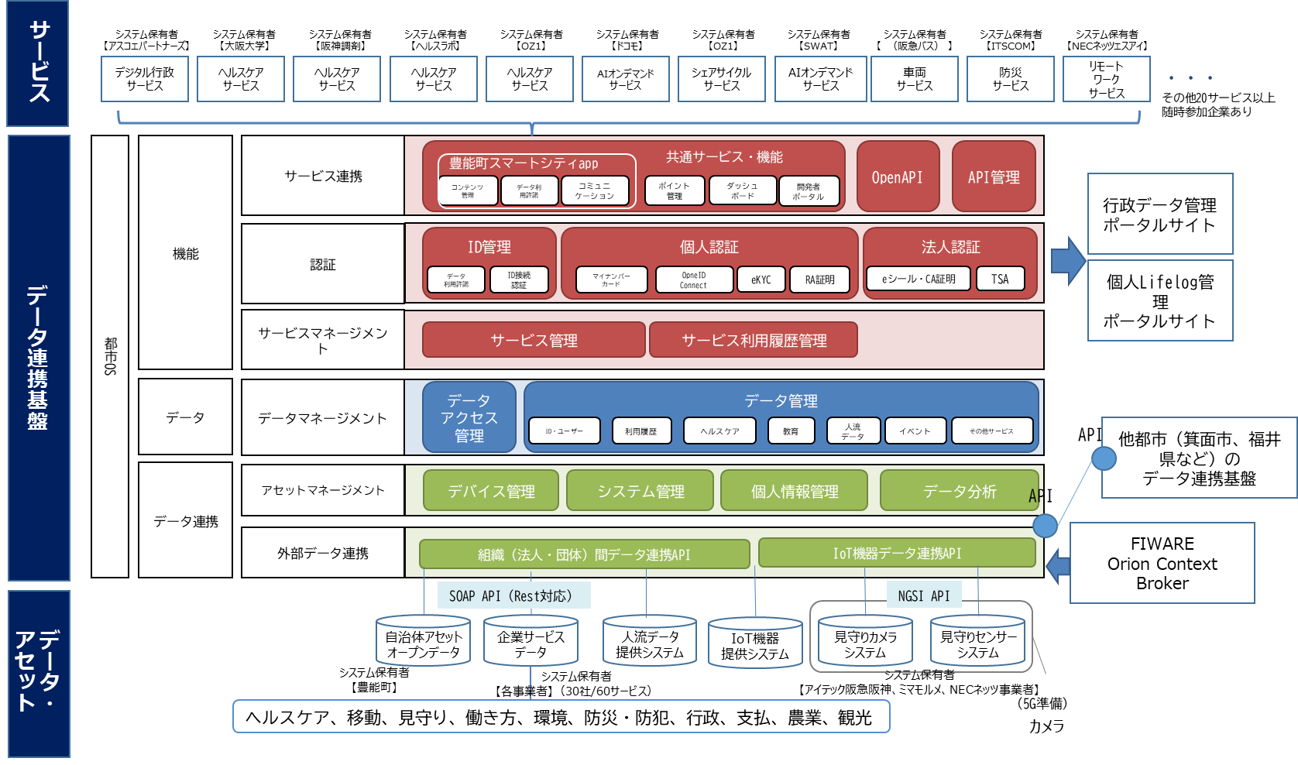
データ連携基盤の構築及び相互運用性の確保に向けた考え方
全体システム構成図
R3にコネクタ型データ連携基盤（JP-LINK）とIoT機器データ連携（Symphonict）の実装を行っており、今回デジタル庁が提供するOrion Context
Brokerの実装及び、サービス各社との接続を行い相互運用を行うとともに、他自治体との連携を進めます。

Slide 32
データ連携基盤の構築及び相互運用性の確保に向けた考え方
データ連携基盤
注）必要に応じ、適宜枚数を追加すること
＜構築する都市OSの種類＞
住民サービス型（組織間データ連携基盤）JP-Link （JP-Linkコネクタースクラッチ開発）
都市開発型（IoT機器データ連携） Symphonict、オープンデータ連携基盤 FIWARE Orion Context Broker
３種組み合わせを行い、都市OSの構築
＜予定しているベンダー候補＞
株式会社OZ1 JP-Link（理由：自治体に無償で提供され、企業にも導入コスト無償。導入後、容易に各Databese中の公開想定のデータが繋がる
インテリジェントAPIで、関係者の負担が非常に低い。）
NECネッツエスアイ株式会社 Symphonict （理由：FIWAREとの協調システムになっており、導入コストや他自治体の都市OSとの連携も容易）
デジタル庁 FIWARE Orion Context Broker （理由：デジタル庁が共通化を進めるため、他自治体との連携なども含めて展開しやすい）
＜運用体制＞
所有者：株式会社OZ1、 NECネッツエスアイ株式会社、株式会社電通国際情報サービス
運営者：一般社団法人コンパクトスマートシティプラットフォーム協議会
保守管理者：一般社団法人コンパクトスマートシティプラットフォーム協議会
その他
OZ1/NECネッツエスアイ/電通国際とデータ連携基盤の運用ルールを2022年11月を目途に作成。また大阪府でも全域の運用体制検討を行っているため、
作成後、大阪府との調整も行っていきます。（OZ1はエストニアのISKE/CIIP/CIRTをベースとし日本向けに運用調整を想定）
ISKE：https://www.ria.ee/en/cyber-security/it-baseline-security-system-iske.html
また、2社のデータ連携基盤はCSPFCがライセンスを受けて、所有し運営を行います。
＜ブローカー機能/提供するオープンAPIについて＞
・FIWAREに関してはデジタル庁が提供するOrionをベースに不足する機能を電通国際情報サービス（予定）が構築を行います。
・JP-LINKはコネクター型データ連携で、各企業がインストールするとJP-LINK PortalやJP-LINKモジュールにデータカタログが企業ごとに表示されます。
データフォーマットは自動変換されデータ交換相手に引き渡され、利用側のデータベース向けに再変換されるため、データ形式を意識する必要性が
ありません。既に20社がインストールを行い、アプリケーション同士におけるデータ連携を可能としております。
＜実装環境＞
パブリッククラウド
＜オープンソース利用＞
JP-LINK/FIWAREはオープンソース
JP-LINKは一般社団法人コンパクトスマートシティプラットフォーム協議会にて会員限定でオープンソースも公開中です。（詳細はインストールマニュアル整備済み）

Slide 33
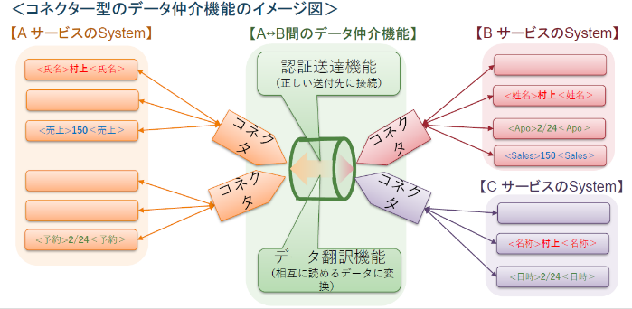
データ連携基盤の構築及び相互運用性の確保に向けた考え方
データ連携基盤
注）必要に応じ、適宜枚数を追加すること
＜都市OS概要 ＞
JP-LinkはPtoPのAPIであり、各企業が持つデータにおいて利用規定を定めて移植を行う。データ活用においては、サービス分多岐に渡り検討が行われ
るが、例を挙げると三井住友海上やNECネッツエスアイなどヘルスケアに関わるデータをサービスで取得し自治体が保有する国保健診データと組み合わ
せて大阪大学が分析を行いヘルスケアサービスに繋げる事が可能です。国民健康保険費用の低減に繋がります。また移動支援、買い物支援に対して
地域通貨や地域振興券などを発行する際に、企業間でデータ連携が必要になり都度APIの開発をしなくてもサービス連携が進みます。見守りにお
いてカメラやセンサーの利用を行いますが、ヘルスケアと組み合わせを行うなど新しいサービスを構築する上でも、2社のデータ連携基盤は有用です。
サプライチェーン・リスク対策として、JP-Linkは利用企業・利用者に電子署名（eシール）とタイムスタンプ（TSA）を利用しており、実在性の証明が
行えない企業や利用者を排除する仕組みが取り込まれております。またサイバーセキュリティに対して総務省発行のスマートシティセキュリティガイドライン
をベースとして今後的確なセキュリティ対策を検討します。
Symphonictはデジタル/クラウド技術を組み合わせたサービスと、先端技術(クラウド/IoT/5G/AIなど) を組み込んだ基盤（プラットフォームサービス）
で構成され、豊能町が抱える地域課題の解決に繋がるサービスを順次提供していきます。また、クラウドシフトの懸念であるセキュリティに対しても、インター
ネットを一切介さず、管理された安全なネットワークで様々な機能をAPIで企業や住民へ提供し、データ価値向上を強力に支援してます。そしてサービス
利用によるデータ分析を行い、データを見える化することで「継続的な課題解決のご提案サイクル」を実現し、社会価値の持続的な向上に寄与していきます。
FIWAREのOrionを取り込むことにより、データ連携の管理運用面を他自治体と共有することが可能となります。JP-LINKやSymphonictからのデータを
Orionで管理できるか本予算で検証します。
JP-LINK
FIWARE
Symphonict
BIツール/分析

Slide 34
データ連携基盤の構築及び相互運用性の確保に向けた考え方
サステイナブルに提供可能であるための構築・運用計画
注）必要に応じ、図表を追加すること
＜予定コストとマネタイズ＞
JP-Link
イニシャルコスト：実装済み ランニングコスト：10,000円/月*30社＝300,000円/月
マネタイズの手法：データ連携利用企業から10円/月 （3,000人*10サービス*10円=300,000円 損益分岐点は3千人以上利用）
Symphonict
豊能町様向けの住民サービスとしての提供機能・人数によって変動します。現状の想定では以下想定しています。
イニシャルコスト：実装済み ランニングコスト：150,000円～ ／月
SymphonictにIoT機器のセンサーデータを収集・格納しますので、このデータの使って住民サービスを提供する企業に課金をおこないます。
FIWARE
イニシャルコスト：30,000,000円 ランニングコスト：20,000,000円/年
API/データ利用料金を一般社団法人コンパクトスマートシティプラットフォーム協議会が利用企業から回収しデータ連携基盤の維持運営を行います。
11
助成・補助金
住民・利用者等
サービス提供者
コンソーシアム
地域経済循環型モデル
豊能町
国
7
一部API利用料（スマートシティ維持）
3
サービス提供
2
API提供
委託・助成金事業
12
助成金
サービス
利用料
13
マンパワー（住民説明・利用促進など）
10
4
5
API利用料
1
プラットフォーム提供
プラットフォーム提供企業
8
データ
利用許諾
データ活用
6
プラットフォーム運用費
9
PF・都市OS運用
事業企画
・運営
サービス
受益
サービス
提供
経済効果
住民の利便性向上、ICT産業集積による住民や関係人口の増加 ⇒相乗効果による地域経済のさらなる活性化
長期的な観点では、人口の増加や経済の活性化による各種税収の増加も期待

Slide 35
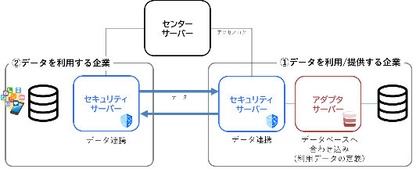
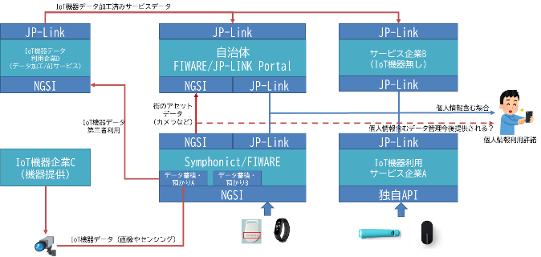
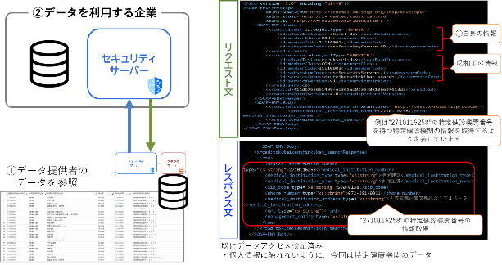
データ連携基盤の構築及び相互運用性の確保に向けた考え方
データモデルに準拠するためのプロセス
JP-LINK：各サービスで保持されたデータベースにインストール
し、開示するデータをデータ保持者が設定を行います。
保持データは既存のデータベースのまま利用しデータ利用者は
保持者から提示されているデータモデルを参照しデータを参照
することが可能です。
現状企業同士で相談し提示範囲を設定しますが、今後JP-LINK
Portalで個人情報保護法にも合わせて、利用許諾を確認しデータ
にアクセスできるデータカタログ一覧も配備予定です。
FIWARE Orion Context Broker： デジタル庁が提供するOrionを
確認してからになります。基本は自治体内のオープンデータや
街のIoT機器を中心にデータベースを繋ぎNGSI APIで公開をおこないます。街のカメラやセンサー等が対象
データモデル、設計、提供までFIWAREの標準的な内容や他自治体での例を参考にして構築を行います。

Slide 36
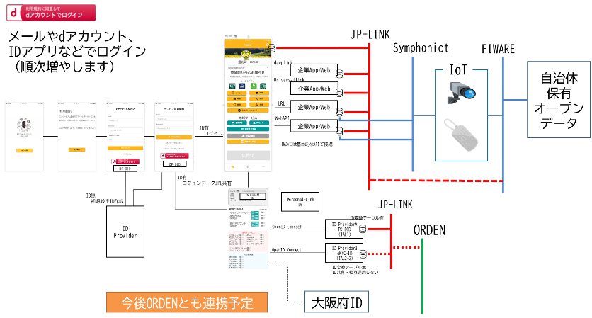
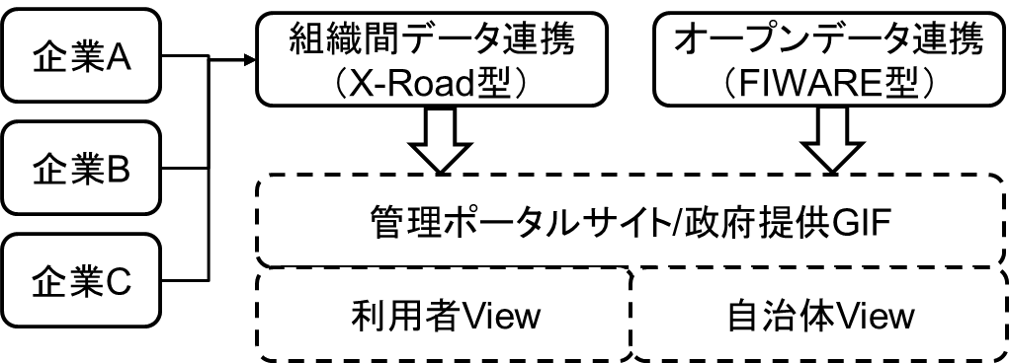
データ連携基盤の構築及び相互運用性の確保に向けた考え方
オープンデータ提供
オープンデータ提供に関しては、FIWAREに関しては他自治体のフォーマットを参照しHPからダウンロードできるようにCSV形式でのデータ提供を行います。
また、そのデータはJP-LINKを介して企業が参照できるようにし、リアルタイムでデータアクセスを行えるように構築します。
JP-LINK内のデータは各企業で管理されておりJP-LINKを介してしか見えません。
どのようなデータがあるのかはJP-LINK Portal（会員限定HP）にてサービスと提供データが確認できます。データフォーマットは各社バラバラですが、JP-LINKによりデータフォーマットが利用者側データに変換されます。
政府提供のGIFに関しては、ポータルサイトにて構築を検討します。（GIF仕様の確認が必要）
豊能町では色々な関係者とデータ連携基盤（都市OS）の検証を行い、最適なデータ連携の在り方を検証していきます。
各業界や各企業により色々なポリシーが存在するため、各関係者と相談しながら構築を行います。

Slide 37
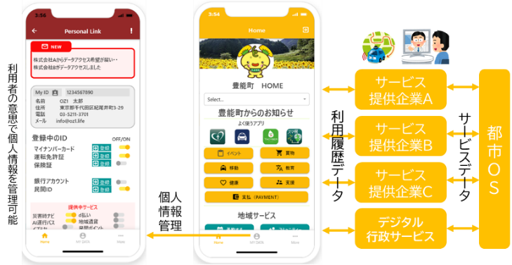
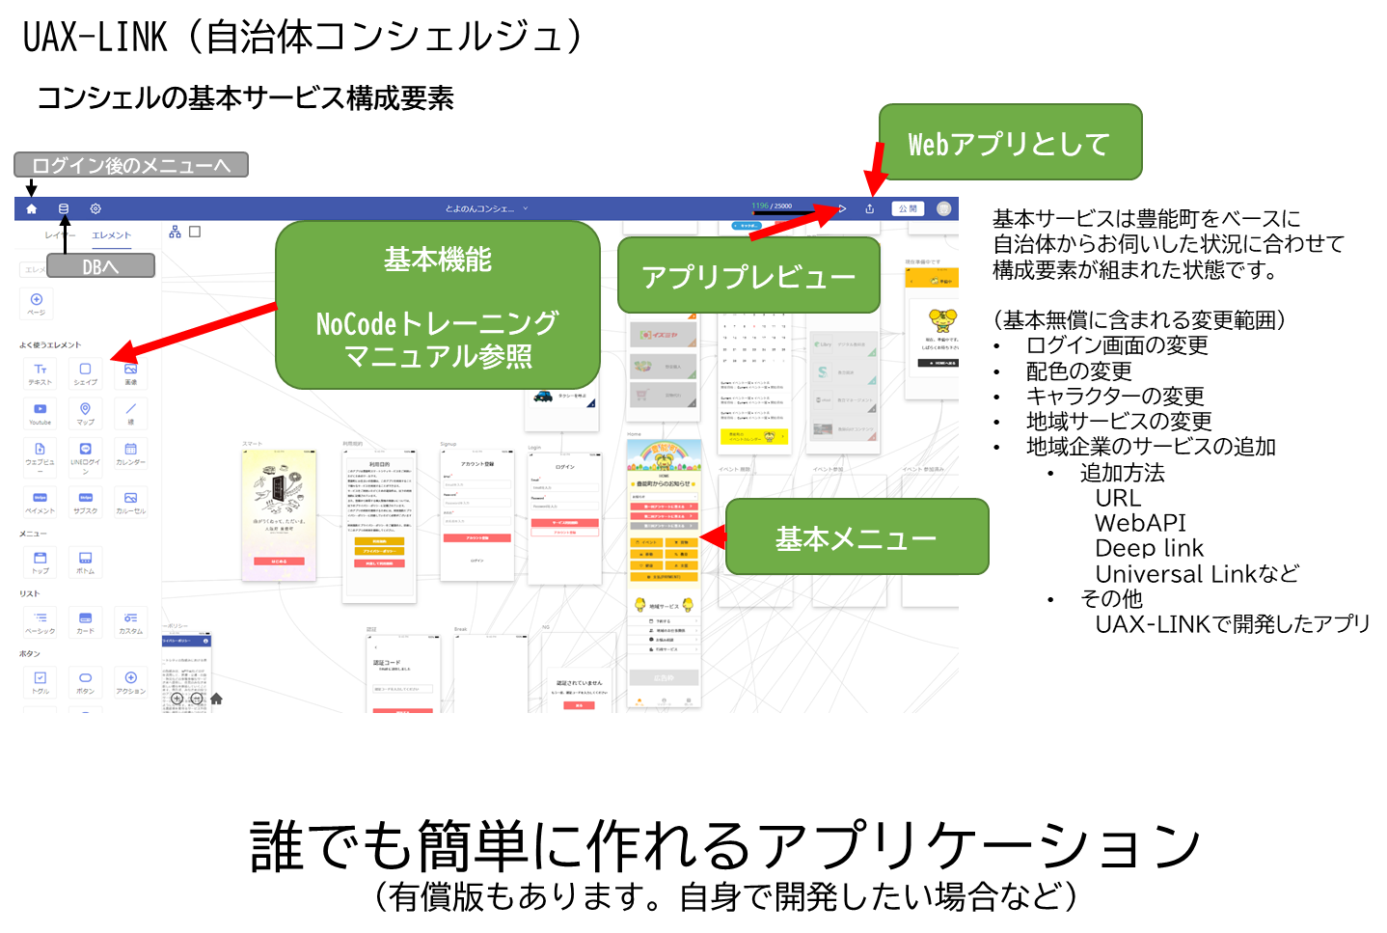
サービス設計等の適切性
適切なUI/UXを実現できる体制
UI/UXはOZ1社（CSPFC）提供のUAX-LINKが提供されており、とよのんコンシェルジュとして住民スマートシティ向けアプリとして提供が開始されております。UAX-LINKはNoCodeプラットフォームで開発されており、IT知識が無くても簡単に画面構成含めて変更が可能です。また、とよのんコンシェルジュは住民アンケートを3回（約100問）の回答の中から構築を行っており、利用者の操作性を含めた満足度は8割近く得ております。今後サービスが増えるたびにとよのんコンシェルジュを修正しながら、住民のサービス満足度合を上げていきます。
収益性が見込めたタイミングでUIのデザインなど改善を行っていきます。
地域サービス
地域清掃
健康増進
観光促進
パワーポイント感覚でアプリ開発

Slide 38
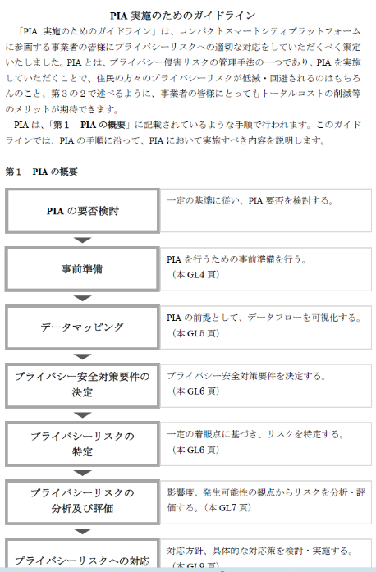
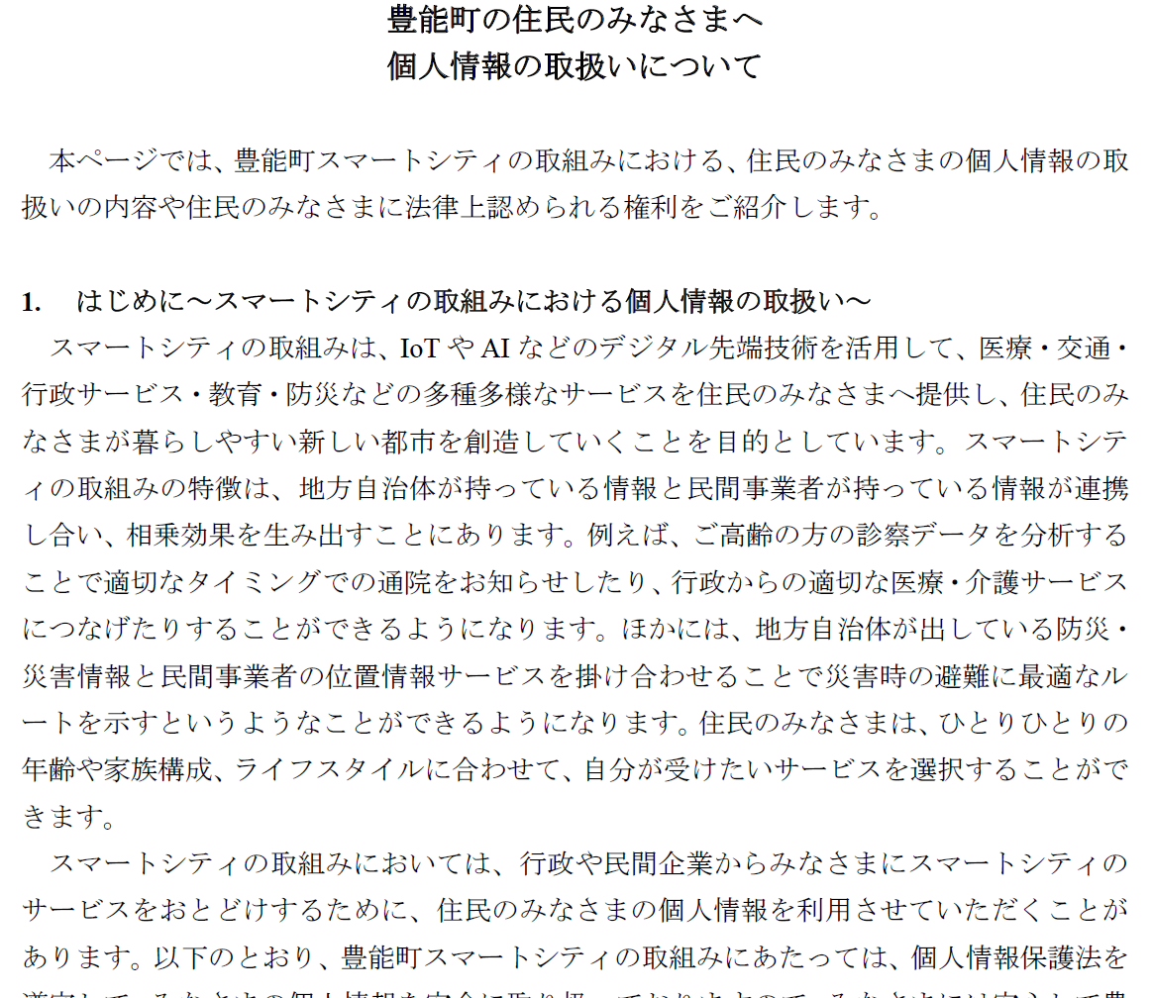
サービス設計等の適切性
利用者ニーズを踏まえたサービス改善体制・計画
利用者には現在毎月アンケートを取りながらニーズやサービス満足度など確認を行う他にスマホ教室などを実施しながら状況の把握を行っております。またアンケートを分析することで、毎週CSPFC定例会議の中で改善やサービス強化内容などを企業とシェアしながらアジャイル開発を行っております。
住民アンケート
意見
CSPFC
定例会
システム改善
スマホ教室
よろず相談
プライバシーの確保
CSPFCでは、データを利用する企業およびサービスを提供する企業に対して個人情報保護法の勉強会（動画コンテンツあり）を受講し、個人情報保護に関する誓約書にサインを頂き適切に管理を行う体制を整えております。またプライバシーポリシー、利用規約などのガイドラインやプライバシー影響評価（PIA）のガイドラインも整備しており、住民に対してもスマホ教室などを介して説明を続けております。
特にJP-LINKは個人情報を活用したデータ連携を行うため、定期的に各企業の状況確認も行っております。データに関しては電子証明書とタイムスタンプを利用し誰がいつアクセスしたか監査証跡ログも記録しております。

Slide 39
データ連携による付加価値の創出

Slide 40
データ連携による付加価値の創出

Slide 41
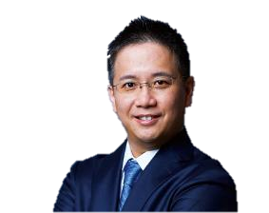
中核的経営人材・セキュリティ
【中核的経営人材】
氏名（ふりがな） | 江川 将偉 | 顔写真
所属・役職 | 一般社団法人コンパクトスマートシティプラットフォーム協議会 代表理事
本事業における役割 | 全体の統括
業務経験 | 大阪府 スマートシティ戦略 スーパーアドバイザー 2020年9月～2022年3月末 一般社団法人コンパクトスマートシティプラットフォーム協議会 代表理事 2021年8月～現在 一般社団法人重要生活機器セキュリティ協議会 アドバイザー 2019年4月～現在 株式会社OZ1 代表取締役 2019年5月～現在
専門的知識その他の知見など | 2020年9月から大阪府のスマートシティの戦略支援、大阪スマートシティパートナーズフォーラムの統括を行い大阪府下43自治体からの課題を整理し300社以上の企業とスマートシティサービスの構築を支援しています。また10年以上半導体のセキュリティからクラウドのセキュリティに精通し、エンジニアとして各データ連携基盤をソースコード含めて分析し、利用方法などを定義したりサービスやセキュリティに深い知識があり、大阪府豊能町のスマートシティを産官学民で半年で構築している。また大阪以外の自治体や大学でもスマートシティの在り方や考え方など課題をベースに解決していくための講演会も行うなど、広い知識を有しております。

Slide 42
中核的経営人材・セキュリティ
スマートシティセキュリティガイドライン導入シート
※別紙３のExcelシートに記載

Slide 43
Well-being指標への協力
Well-being指標の測定・公表に向けた取組の予定
豊能町ではスマートシティを行う上で、住民参加型を一つの課題として取組み、住民アンケートを色々と行っております。Well-being指標に関しても住民の協力は非常に取り付けやすい内容であるため、協力させて頂きます。
とよのんコンシェルジュにはアンケート機能を保有しておりますので、Well-being指標でのアンケートが準備できましたら、連携させて頂きアプリダウンロード者にアンケートを答えてもらう他に、スマホ教室でデジタルが苦手な方にも説明して対応は可能です。また豊能町を支援する地域NPOや一般社団法人もあり、デジタル庁の希望を伺いながら柔軟に対応させて頂きます。

